Slide 1
г. Мегион
«Формирование коммуникативной компетенции школьников при обучении английскому языку
на основе применения технологии модерации»
Устюжанина Татьяна Васильевна
учитель английского языка
МАОУ «СОШ №3 им. И.И. Рынкового»

Slide 2
Актуальность
низкая мотивация обучающихся к изучению школьных дисциплин
трудности в общении и налаживании социальных контактов
сложности, возникающие у педагога, связанные с управлением классом в ходе образовательного мероприятия
Устюжанина Татьяна Васильевна

Slide 3
Проблема
Как повысить уровень развития коммуникативной компетенции обучающихся
в процессе обучения английскому языку?
Устюжанина Татьяна Васильевна

Slide 4
Тема
«Формирование коммуникативной компетенции школьников при обучении английскому языку на основе применения технологии модерации»
Устюжанина Татьяна Васильевна

Slide 5
Цель
Создание оптимальных условий для формирования коммуникативной компетенции обучающихся в процессе обучения английскому языку средствами технологии модерации
Устюжанина Татьяна Васильевна

Slide 6
Сегменты коммуникативной компетенции
1. Сформированность коммуникативно-речевых
умений учащихся
2. Фонетическое оформление речи
3. Языковая корректность речи
4. Коммуникативная целесообразность лексико-
грамматического оформления речи
Устюжанина Татьяна Васильевна

Slide 7
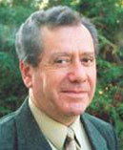
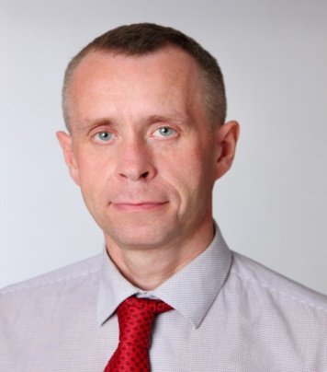
Технология модерации
Уварова Ольга Александровна,
кандидат педагогических наук, доцент
направляемый интерактивный процесс взаимодействия обучающихся
эффективное управление
со стороны учителя
Певзнер Михаил Наумович,
доктор, педагогических наук, профессор
Зайченко Олег Михайлович,
кандидат педагогических наук, доцент
Устюжанина Татьяна Васильевна

Slide 8
Фазы модерации
1. Инициация
2. Вхождение или погружение в тему
3. Формирование ожиданий
Фазы урока в технологии модерации
4. Интерактивная лекция
5. Релаксация
6. Проработка темы
7. Рефлексия

Slide 9
Первая фаза - инициация
«Особое мнение»
«Братья по разуму», «Алфавит»,
«Шляпа»,
«Пусть говорят»,
«Мой цветок»,
«Галерея портретов», «Летающие имена», «Круг дружбы» и др.
Устюжанина Татьяна Васильевна

Slide 10
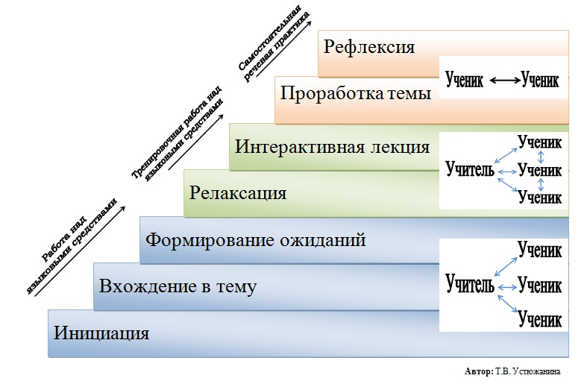
Педагогическая модель формирования коммуникативной компетенции обучающихся при изучении английского языка на основе применения технологии модерации
Устюжанина Татьяна Васильевна

Slide 11
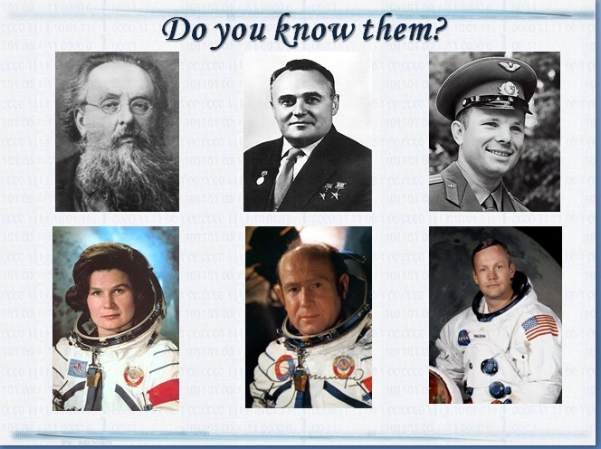
Вторая фаза – вхождение или погружение в тему
«Войди в роль»
«Мозаика»,
«Говорящие картинки»,
«Знаю - Не знаю»,
«Впечатления»,
«Ассоциации»,
«Выбор цели»,
«Войди в роль» и др.
Устюжанина Татьяна Васильевна

Slide 12
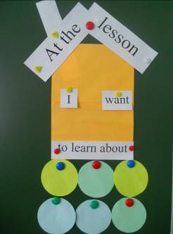
Третья фаза – формирование ожиданий обучающихся
«Крыша дома»
«Список покупок»,
«Дерево ожиданий»,
«Бизнес-план»,
«Фруктовый сад»,
«Голуби»,
«Хранилище забот»,
«Разноцветные листы» и др.
Устюжанина Татьяна Васильевна

Slide 13
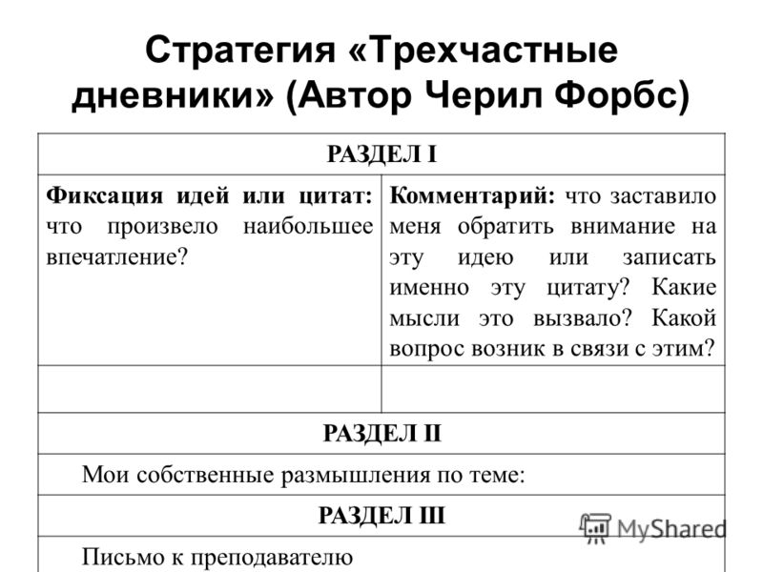
Четвертая фаза – интерактивная лекция
Устюжанина Татьяна Васильевна

Slide 14
Четвертая фаза – интерактивная лекция
«Трехчастные дневники»
(адаптированный прием)
The most important facts and ideas | My thoughts and comments about the heard information
1.
2.
3. …
My own conclusions according to the theme: …
Устюжанина Татьяна Васильевна

Slide 15
Пятая фаза – эмоциональная разрядка
Приёмы:
«Альпинисты»,
«Крепкий орешек»,
«Теплые ладошки»,
«Воздушный шарик»,
«Снежок» и др.
Устюжанина Татьяна Васильевна

Slide 16
Шестая фаза – проработка содержания темы
«Займи позицию»
Устюжанина Татьяна Васильевна

Slide 17
Седьмая фаза – этап рефлексии
Приёмы:
«Оценочный круг»,
«Лестница успеха»,
«Картина по кругу»,
«Коллективное письмо» и др..
Устюжанина Татьяна Васильевна

Slide 18
Технологическая карта
Устюжанина Татьяна Васильевна

Slide 19
Выводы
1. Достигнутые результаты дают основание полагать, что применение технологии модерации способствует эффективному формированию коммуникативной компетенции обучающихся
Устюжанина Татьяна Васильевна

Slide 20
Выводы
2. Применение технологии модерации показывает образовательную эффективность предметных и метапредметных результатов освоения основной образовательной программы
Устюжанина Татьяна Васильевна

Slide 21
«Формирование коммуникативной компетенции школьников при обучении английскому языку
на основе применения технологии модерации»
Устюжанина Татьяна Васильевна
учитель английского языка
МАОУ «СОШ №3 им. И.И. Рынкового»

